Slide 1


Slide 2




大家一起来谈谈春节。

Slide 3
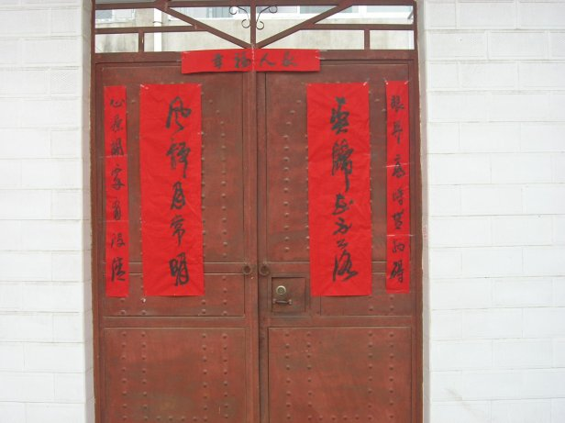
春 联

Slide 4

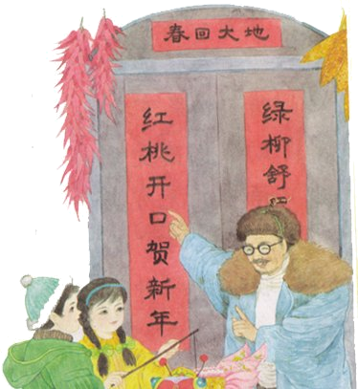
自由读课文，喜欢怎么读就怎么读。读准字音，读通句子。

Slide 5

听课文朗读，想一想：你对春联有了那些了解？

Slide 6
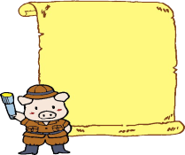
读词语
和睦 奥妙 气愤 抑扬顿挫 开卷有益
揣摩 浏览 歌颂 和谐动听 欣欣向荣

Slide 7



读春联
快速浏览课文，并用笔画出课文第一自然段写了哪几幅春联？并说一说它们的意思。
你会读吗？读一读。
又是一年芳草绿，依然十里杏花红
春回大地千山秀，日照神州百业兴
勤劳门第春光好，和睦人家幸福多
梅开春灿烂，竹报岁平安

Slide 8

写春联
对仗
绿柳舒眉辞旧岁，红桃开口贺新年
绿柳——红桃
舒眉——开口
辞——贺
旧岁——新年

Slide 9
写春联
天对地 雨对风 绿对红
白银对黄金 蓝天对白云
青山对( )
骏马（ ） 千里，吉羊进万家

Slide 10
选春联
给下列上联（左边）找出合适的下联（右边）。
载歌载舞庆新春 人新事新时代新
碧波跳红鲤 同心同德干四化
山美人美风光美 绿水跃白鲢

Slide 11
读一读，在下面的春联中选几副充满喜庆，欢乐祥和气氛的春联。
选春联
艳阳照大地，春色满人间
藏古今学术 聚天地精华
开源能引千泓水，节流可聚万盘金
山青水秀风光好，人寿年丰喜事多
丹青饰山水 金碧绘楼台

Slide 12


生活中有许多的春联，把自己看到的、找到的春联记录下来，放入自己的资料袋里。

